Slide 1
LA DISCRIMINATION

Slide 2
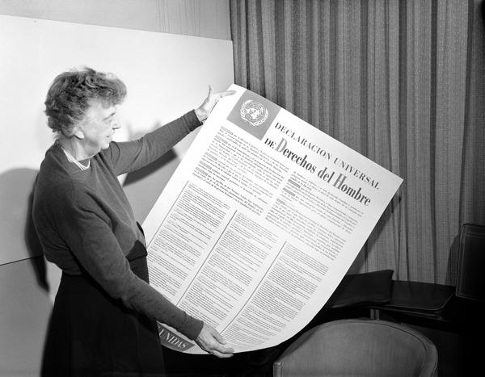

La Déclaration universelle des droits de l‘homme (DUDH) de 1948
Peut être revendiquée par tout le monde
Promeut la liberté, la paix et la justice
Protège contre l'arbitraire des autorités
Notes:
2

Slide 3
Article 2 – INTERDICTION DE TOUTE DISCRIMINATION
Toute personne peut prétendre à ne pas être discriminée
Aucun préjudice ne doit découler d'éléments tels que race, couleur de peau, langue, religion, conviction politique, origine, propriété, naissance, orientation sexuelle ou d'autres éléments semblables.
Notes:
3

Slide 4


FORMES DE DISCRIMINATION
Notes:
4

Slide 5
DISCRIMINATION LORS DE POSTULATIONS
Offres d'emploi
Qui devrait postuler?
Documents de postulation
Quels sont les critères de sélection ?
Capacités professionelles vs. individu
Notes:
5

Slide 6
POSTULATIONS ANONYMISEES
Exemples:
Nom, origine, sexe, photo sont cachés lors de la première sélection
Moyens pour éviter toute discrimination
CV Suisse
Réussite du processus lors de l'attribution de places d'apprentissage
Tout le monde en profite:
  L'entreprise trouve des apprenti·e·s plus adéquat·e·s
  Les apprenti·e·s trouvent une entreprise qui leur convient
  Moins de ruptures de contrats d'apprentissage.
Notes:
6

